Slide 1


  Cadrul legislativ:
* Ordin nr. 65/2007 privind aprobarea Metodologiei de stabilire, ajustare sau modificare a prețurilor și tarifelor pentru serviciile publice de alimentare cu apă și canalizare
* Legea nr. 51/2006 a serviciilor comunitare de utilitați publice
*Legea nr. 241/2006 a serviciului de alimentare cu apă și de canalizare
* Contract de delegare a gestiunii încheiat între Autoritatea Delegantă (ARSACIS și UAT-uri) și SC APAVITAL SA Iași
  Strategia tarifară (strategia aplicată pentru finanţarea serviciului de alimentare cu apă şi de canalizare care are la bază preţul/tariful unic şi care asigură acoperirea costurilor de operare şi a costurilor de investiţii;
  Stabilire, ajustare, modificare a prețurilor și tarifelor
  Piramida avizării și aprobării prețurilor și tarifelor
  Nivelul tarifelor comparativ cu alți operatori regionali

Slide 2

  STRATEGIA TARIFARĂ
Strategia de tarifare presupune ajustări ale tarifelor în fiecare an la data de 1 iulie atât cu INFLAȚIA cumulată în ultimul an cât și în TERMENI REALI
Strategia de tarifare se elaborează pentru o perioada de minim 5 ani
Condiție de finanțare a proiectelor de investiții în infrastructura de apă realizate din fonduri publice acordate de la bugetul de stat și/sau fonduri nerambursabile
TARIF UNIC (PRINCIPIUL SOLIDARITĂȚII UTILIZATORILOR REFLECTATĂ ÎN STRATEGIA DE TARIFARE)
Se aprobă de AGA ARSACIS

Slide 3

  Stabilirea, ajustarea sau modificarea prețurilor/tarifelor pentru serviciile publice de alimentare cu apă și canalizare
  Avizare de A.N.R.S.C
Modificarea preţurilor şi tarifelor -operaţiunea de corelare a nivelurilor preţurilor şi tarifelor stabilite anterior, aplicabilă în situaţiile în care intervin schimbări în structura costurilor care conduc la recalcularea preţurilor şi tarifelor, pe baza metodologiei de calcul al structurii şi nivelului preţurilor şi tarifelor existente, elaborată şi aprobată de autoritatea de reglementare competentă (Ordin nr. 65/2007)
Ajustarea preţurilor şi tarifelor -operaţiunea de corelare a nivelurilor preţurilor şi tarifelor stabilite anterior, cu evoluţia generală a preţurilor şi tarifelor din economie, pe baza metodologiei de calcul al nivelului preţurilor şi tarifelor existente, elaborată şi aprobată de autoritatea de reglementare competentă (Ordin nr. 65/2007)
Stabilirea preţurilor şi tarifelor - operaţiunea de stabilire a structurii şi nivelurilor preţurilor şi tarifelor iniţiale, după caz, pentru serviciile de utilităţi publice, pe baza metodologiei de calcul al preţurilor şi tarifelor, elaborată şi aprobată de autoritatea de reglementare competentă (Ordin nr. 65/2007)

Slide 4
APROBARE
ARSACIS pe baza
mandatului special
de la UAT
Elaborare și fundamentare de
operatorul regional pe baza cheltuielilor de producţie şi exploatare, a cheltuielilor de întreţinere şi reparaţii, a amortismentelor aferente capitalului imobilizat în active corporale şi necorporale, a costurilor pentru protecţia mediului, a costurilor financiare asociate creditelor contractate, a costurilor derivând din contractul de delegare a gestiunii, şi includ o cotă pentru crearea surselor de dezvoltare şi modernizare a sistemelor de utilităţi publice, precum şi o cotă de profit.l
AVIZARE
activitatea de analiză şi verificare a elementelor de cheltuieli componente ale preţurilor şi tarifelor- A.N.R.S.C – aviz de specialitate
PREȚURI ȘI
TARIFE
NU
Se practică prețul anterior

Slide 5
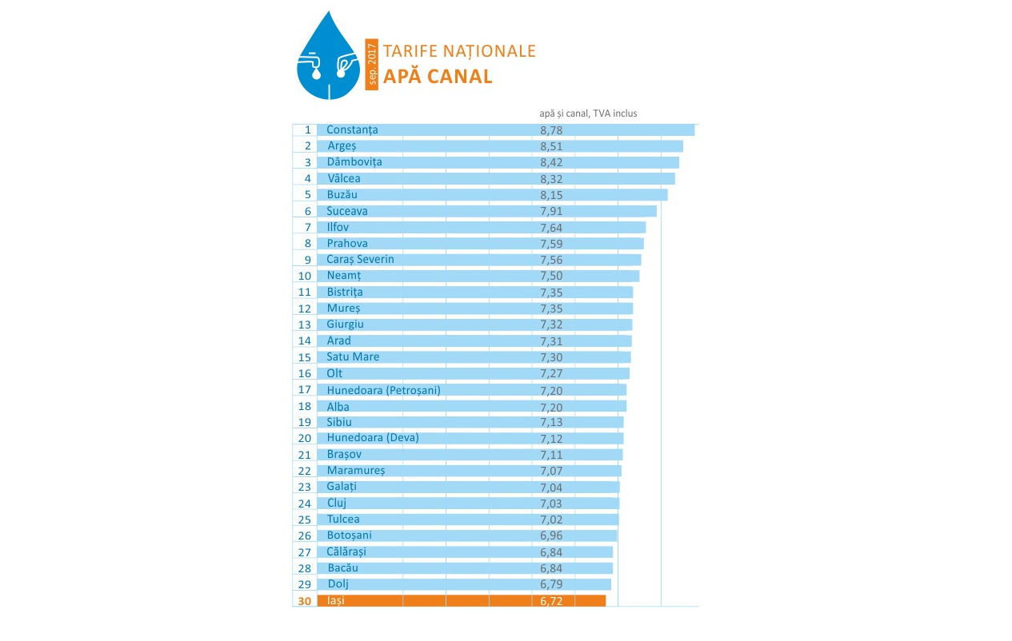
LEI/MC

